Slide 1
Logiken bakom sampling och statistisk testning
EINFOSE
http://einfose.ffos.hr/
Johan Eklund / RMIS

Slide 2
Rekommenderad läsning
Diez, D. M., Barr, C. D., & Çetinkaya-Rundel, M. (2015). OpenIntro statistics (3rd ed.). S.l.: OpenIntro. (Fulltext i PDF-format tillänglig på URL:en https://www.openintro.org/download.php?file=os3&referrer=/stat/textbook.php)

Slide 3
På väg mot en statistisk teori
Vetenskap är en aktivitet som försöker fastställa vad vi kan veta
Inom forskning kan beskrivningen av världen sträva efter att vara idiografisk eller nomotetisk
När en idiografisk approach tillämpas är syftet att specificera och förstå unika/individuella fenomen
När en nomotetisk approach tillämpas är syftet att beskriva en del av världen på ett generaliserande sätt (d.v.s., på ett sätt som är tillämpbart på alla fall)
Objekten som omfattas av våra generaliserande påståenden kallas tillsammans studiens population

Slide 4
Syftet med kvantitativ metodik
Att identifiera mönster i en uppsättning data
Att göra förutsägelser
Att jämföra grupper med avseende på likheter och skillnader
Att estimera populationsparametrar, exempelvis att tentativt beskriva en population från urval

Slide 5
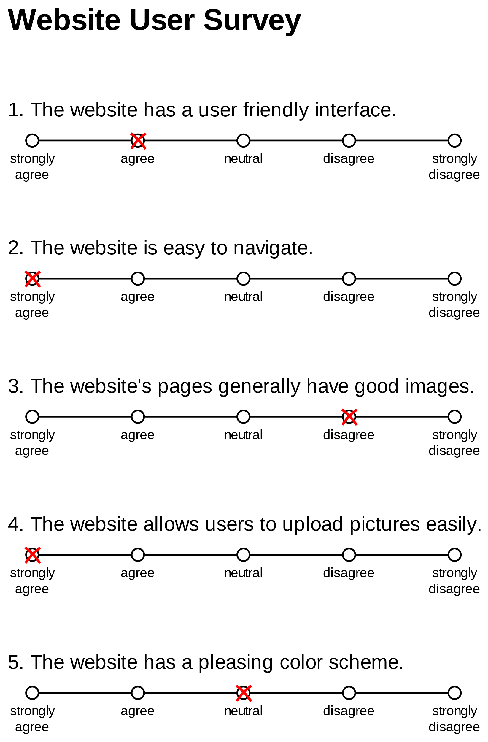
Kvantitativa metoder
Enkäter
Strukturerade observationer
Text mining
Logganalys
Bibliometriska metoder
Image credit: Nicholas Smith / CC-BY-SA-3.0

Slide 6
Kvantifiering
När vi använder kvantitativa metoder:
beskrivs studieobjekten med numeriska attribut och
sammanfattande beräkningar över dessa attribut utförs, inom ramen för en kollektion av studieobjekt
Matematiska operationer som addition och subtraktion har egenskaper som gör dem lämpliga för sammanfattningar av stora mängder data

Slide 7
Viktiga begrepp
Två centrala och viktiga begrepp inom statistik:
Population = alla
Urval = vissa
Observationsenhet = ett enskilt studieobjekt (t ex en person)
Analysenhet = entiteten som analyseras och beskrivs (ett urval eller en population)

Slide 8
Motiveringen bakom sampling
Det är ofta praktiskt omöjligt att studera en hel population, eftersom den vanligen är mycket stor
En komplett studie av en population kallas totalundersökning
Om vi kan generera mindre delmängder som liknar populationen kan vi istället studera dessa delmängder och dra slutsatser om populationen

Slide 9
Deskriptiv och inferentiell statistik
Deskriptiv statistik används för att beskriva objekt som har observerats (vanligen i ett urval) och för att estimera populationsparametrar
Inferentiell statistik används för att
dra tentativa slutsatser om (den icke-observerade) populationen
estimera storleken på de fel som är involverade i beskrivningen av populationen

Slide 10
Representativitet
Vanligt krav: urval ska vara representativa för hela populationen
Representativa urval genereras genom etablerade urvalsmetoder såsom obundet slumpmässigt urval (OSU)
Om urvalsprocessen påverkas av ett systematiskt fel som gör urvalen skeva, sägs processen vara behäftad med bias
Slumpmässiga processer tenderar att producera urval utan systematiskt fel (bias)

Slide 11
Tumregel
En urvalsprocess (samplingsprocess) är inte behäftad med systematiskt fel omm (om och endast om) alla element i populationen har samma sannolikhet att väljas (och ingå i urvalet)
Image credit: PierreSelim / CC-BY-SA-3.0

Slide 12
Urvalsram
Urvalsram = förteckning över alla element i en population
Slumpmässiga urval genomförs genom att slumpmässigt välja individer eller objekt från en urvalsram
Utan en urvalsram (och en strategi för hur man ska ”nå” alla element i urvalsramen) finns det ingen teoretisk garanti för representativitet

Slide 13
Urvalsmetoder
Obundet slumpmässigt urval (OSU)
Systematiskt urval
Stratifierat urval
Klusterurval
Det är också brukligt att göra en distinktion mellan urval som genomförs med och utan återläggning

Slide 14
Variabler
Variabel = någon typ av egenskap / attribut som är relevant att använda för att beskriva observationsenheterna (t ex ålder)
Variabler kallas så eftersom värdena på attributen förväntas variera mellan populationens element
Ett begrepp som också är vanligt inom programmering

Slide 15
Beroende mellan variabler
Vanlig uppgift inom kvantitativ forskning (särskilt när man använder en experimentell design): att undersöka huruvida förändring i en eller flera variabler (kallade prediktorer) påverkar förändringen i en svarsvariabel
Prediktor – oberoende variabel
Svarsvariabel – beroende variabel

Slide 16
Datanivåer
Nominalskala
Ordinalskala
Intervallskala
Kvotskala
kvalitativa data
kvantitativa data

Slide 17
Diskreta och kontinuerliga variabler
En diskret variabel kan endast anta ett begränsat (finit) antal värden (exempel: kanalerna på en TV)
En kontinuerlig variabel kan anta ”vilket värde som helst” inom ett specifikt intervall (exempel: mätning av tid)
Denna distinktion är viktig eftersom en kontinuerlig variabel kan (per definition) anta ett oändligt antal värden, vilket tenderar att komplicera våra beräkningar

Slide 18
Sannolikhetsfördelningar
Antag att det i en låda finns 8 blå strumpor och 12 röda strumpor
40% av denna ”population" utgörs av blå strumpor och 60% av röda strumpor
Detta kan (på ett långtråkigt sätt) bekräftas genom sampling:
Välj slumpvis en strumpa från lådan
Observera dess färg, uppdatera frekvensen för den färgen och lägg tillbaka strumpan (urval med återläggning)
Upprepa från steg 1

Slide 19
Sannolikhetsfördelningar
Från ett probabilistiskt perspektiv är det 40% sannolikhet att en blå strumpa kommer att väljas och 60% sannolikhet att en röd strumpa kommer att väljas (givet att samplingsförfarandet är utan systematiskt fel)
Enligt de stora talens lag kommer andelarna av blå och röda strumpor i vårt urval att konvergera mot (komma närmare) ovanstående sannolikheter då vårt urval växer

Slide 20
Sannolikhetsfördelningar
Följande statistik: blå strumpa → 40% sannolikhet röd strumpa → 60% sannolikhet kallas sannolikhetsfördelningen för denna observation

Slide 21
Kontinuerliga sannolikheter
För processer associerade med kontinuerliga variabler är sannolikhetsfördelningarna något mer komplicerade
Exempel: leveranstid för pizza
Vi kan anta att det finns en genomsnittlig leveranstid (t.ex. 18 min)
Det kommer också att finnas avvikelser från detta genomsnitt (ibland kommer det att ta en kortare tid, ibland en längre tid)
Kunskap om medelvärdet och avvikelserna från medelvärdet ger oss möjlighet att beräkna sannolikheter, t.ex. att min pizza kommer att levereras inom 16-20 minuter

Slide 22
Deskriptiva mått
Vissa typer av sannolikheter beräknas med utgångspunkt från följande populationsparametrar:
Centraltendensen (i föregående bild kallad "genomsnittet"): "mittpunkten" i populationen
Spridningen: den genomsnittliga avvikelsen från mittpunkten

Slide 23
Exempel
Antag att du och dina vänner bor längs en väg på följande ställen:
Antalet kilometer på skyltarna visar avståndet från stad A längs denna väg
Du och dina vänner vill träffas någonstans längs vägen så att det totala avståndet ni reser tillsammans kommer att minimeras
Var ska ni mötas?
4 km
10 km
14 km
16 km
A
B

Slide 24
Exempel
Vi vill hitta en position m längs vägen sådan att det totala kvadrerade avståndet (m – 4)² + (m – 10)² + (m – 14)² + (m – 16)² till den positionen minimeras
Med hjälp av analys (mer specifikt: derivata) finner vi att det totala kvadrerade avståndet minimeras när 4· m = (4 + 10 + 14 + 16) = 44 → m = 11

Slide 25
Aritmetiskt medelvärde
Det aritmetiska medelvärdet av alla avstånd från A är läget som minimerar (kvadrerade) summan av alla avstånd
Det aritmetiska medelvärdet är därför en användbar representation av en uppsättning data, eftersom det utgör "mitten" av alla punkter $μ=\frac{4+10+14+16}{4}=11$
Det aritmetiska medelvärdet för en population skrivs $\text{μ}$ och det aritmetiska medelvärdet för ett urval skrivs $\overline{\text{x}}$

Slide 26
Varians
Det totala kvadrerade avståndet som du och dina vänner måste resa till ”mittpunkten” är (11 – 4)² + (11 – 10)² + (11 – 14)² + (11 – 16)² = 84
Det genomsnittliga kvadrerade avståndet som du och dina vänner måste resa är därför $σ^{2}=\frac{84}{4}=21$
Värdet 21 är i själva verket ett mått på spridning som kallas varians

Slide 27
Standardavvikelse
Vi märker att vi har fått ett värde (21) för spridningen som är större än någon av datapunkterna i vårt exempel (4, 10, 14, 16)
Storleken på detta spridningsvärde är alltså kontraintuitiv
Orsaken till denna storlek är att vi har kvadrerat avstånden
Lösning: beräkna kvadratroten av variansen $\text{σ}\text{ = }\sqrt{\text{21}} \text{≈ 4,6}$
Värdet 4,6 kallas standardavvikelsen

Slide 28
Normalfördelningen

Slide 29
Normalfördelningen
Normalfördelningen är en sannolikhetsfördelning som ofta används inom kvantitativ forskning för att modellera kontinuerliga (men även diskreta) variabler
Många fenomen i naturen och samhället är ungefärligt normalfördelade
Detta kan delvis förklaras med hjälp av ett matematiskt teorem som kallas centrala gränsvärdessatsen
Summan av k variabler som har samma fördelning konvergerar mot normalfördelningen när k → ∞

Slide 30
Normalfördelningen
Normalfördelningen definieras av en gaussisk funktion (efter Carl Friedrich Gauss), vars graf har en karakteristisk klockform
Sannolikheten för att en normalfördelad variabel antar ett värde i ett visst intervall är lika med arean under funktionskurvan i det intervallet

Slide 31
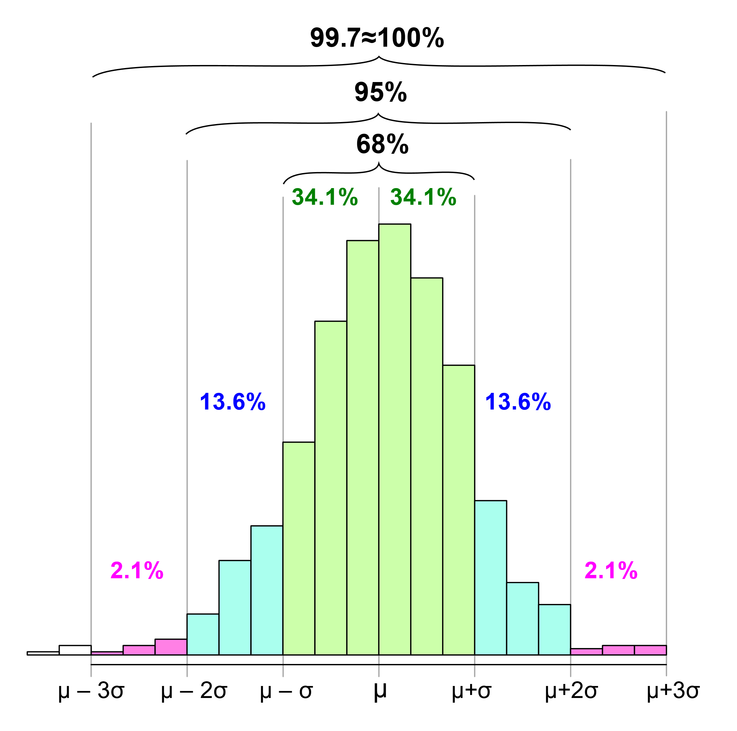
68–95–99,7-regeln
Sannolikheterna för specifika intervall för normalfördelningen kan lätt beräknas om vi känner till populationens medelvärde (μ) och populationens standardavvikelse (σ)
Image credit: Melikamp / CC-BY-SA-4.0

Slide 32
En sammanfattning av sannolikheterna
σ-enheter | Sannolikhet
1 | 68,2%
2 | 95,4%
3 | 99,7%
1,96 | 95%
2,.58 | 99%

Slide 33
Samplingfördelningar
Om vi bildar urval med en bestämd storlek (till exempel n = 30) från en population och beräknar medelvärdet för varje urval får vi en "ny" population av medelvärden med egen sannolikhetsfördelning
Denna "nya" sannolikhetsfördelning kallas samplingfördelning $μ_{samp}=μ_{orig}$
$σ_{samp}^{2}={σ_{orig}^{2}}/n$ → $σ_{samp}={σ_{orig}}/{\sqrt{n}}$

Slide 34
Samplingfördelningar
Exempel: givet en population med medelåldern 42,8 och standardavvikelsen 5,7 har samplingfördelningen för urvalsstorlek n = 100 följande fördelningsparametrar: μ_{samp} (medelvärde): 42,8 σ_{samp} (standardavvikelse): ${\text{5}\text{,}\text{7}}/{\sqrt{\text{100}}\text{ =} {\text{5,7}}/{\text{10}}\text{ = 0,57}}$
Standardavvikelsen i samplingfördelningen kallas standardfelet för medelvärdet (eller helt enkelt "standardfelet")

Slide 35
Konfidensintervall
För stora urval (n > 30) kan det antas att urvalens medelvärden är normalfördelade
Detta följer av centrala gränsvärdessatsen
Utifrån detta antagande följer att 95% av alla urval kommer att ha ett medelvärde som högst motsvarar ± 1,96 standardfel från det ”riktiga" populationsmedelvärdet
Omvänt: med 95% sannolikhet är det ”riktiga” medelvärdet i populationen högst ± 1,96 standardfel från medelvärdet i ett givet urval

Slide 36
Konfidensintervall
Exempel: i ett urval (n = 50) är medelåldern 45,3 och standardavvikelsen 5,4
Vi beräknar standardfelet med hjälp av standardavvikelsen i urvalet som ett estimat av standardavvikelsen i populationen
σ_{samp} = ${\text{5,4}}/{\sqrt{\text{50}} \text{≈ 0,764}}$
Med 95% sannolikhet är populationens medelvärde i intervallet 45,3 ± 1,96 × 0,764 ≈ 45,3 ± 1,5

Slide 37
Konfidensintervall
Beräkningen som vi utförde på föregående bild är ett exempel på ett konfidensintervall för medelvärdet
I exemplet använde vi konfidensnivån 95%
Värdet 1,96 × standardfelet kallas felmarginalen
Vi kan enkelt öka konfidensnivån till t.ex. 99% genom att ersätta koefficienten 1,96 med 2,58 i beräkningen
En större konfidensnivå medför ett större konfidensintervall

Slide 38
Hypotesprövning
Hypotesprövning används ofta i kvantitativ forskning när man vill studera och fastställa den möjliga skillnaden (t.ex. ifråga om läsvanor) mellan grupper
Formulera en nollhypotes H₀. Denna hypotes utmärks ofta av status quo, till exempel "det finns ingen skillnad" eller "det finns ingen effekt".
Formulera en alternativ hypotes H₁ i kontrast till H₀. Den alternativa hypotesen H₁ kan vara riktad eller oriktad.

Slide 39
Hypotesprövning
Ange en signifikansnivå, t.ex. 5% (0,05) eller 1% (0,01). Signifikansnivån uttrycker den accepterade risken att felaktigt förkasta nollhypotesen (ett så kallat typ I-fel).
Utför ett statistiskt test för att fastställa sannolikheten för H₀
Sannolikheten för H₀ (som returneras av det statistiska testet) rapporteras ofta som p-värdet i vetenskapliga rapporter
Om p-värdet är mindre än den angivna signifikansnivån förkastar vi nollhypotesen och accepterar den alternativa hypotesen - annars behåller vi nollhypotesen

Slide 40
Riktade och oriktade hypoteser
En riktad hypotes anger på vilket sätt vi antar att två (eller flera) grupper skiljer sig från varandra
Om vi ​​antar att ett projekt som syftar till att främja läsning också bidrar till att volymen av läsning ökar, har vi uttryckt en riktad hypotes
En oriktad hypotes beskriver således inte på vilket sätt grupperna kan skilja sig från varandra

Slide 41
Exempel: ett z-test
Antag att det genomsnittliga antalet citerade referenser i artiklarna i en viss tidskrift är μ = 25,3 och standardavvikelsen är σ = 3,7
Från denna tidskrift genererar vi ett slumpmässigt urval (storlek n = 30) av artiklar skrivna inom ett visst ämnesområde
Medelvärdet i detta urval är $\overline{\text{x}}$ = 27,6

Slide 42
Exempel: ett z-test
Vår forskningsfråga är huruvida ämnesområdet är väsentligt annorlunda jämfört med resten av populationen (av artiklar)
Nollhypotes = det finns ingen skillnad mellan populationen i sin helhet och det valda ämnesområdet
Alternativ hypotes = det finns en skillnad mellan populationen i sin helhet och det valda ämnesområdet (detta är en oriktad hypotes)

Slide 43
Exempel: ett z-test
Vi börjar med att beräkna ett konfidensintervall för populationens medelvärde 25,3
Eftersom standardavvikelsen är 3,7 ges standardfelet för en samplingfördelning där n = 30 av
$σ_{samp}=\frac{3,7}{\sqrt{30}}≈0,676$

Slide 44
Exempel: ett z-test
Konfidensintervallet på konfidensnivån 95% är därför $\text{25,3 }\text{±}\text{ 1,96 }\text{×}\text{ 0,676 ≈ 25,3 }\text{±}\text{ 1,3}$
95% av alla urval kommer att ha ett medelvärde inom detta konfidensintervall och 5% av alla urval kommer att ha ett medelvärde utanför detta konfidensintervall
Medelvärdet 27,6 ligger utanför konfidensintervallet

Slide 45
Exempel: ett z-test
Eftersom medelvärdet är utanför konfidensintervallet följer det att p < 5% (0,05) att urvalet drogs från populationen av artiklar
Om vi ​​använder konfidensnivån på 5% följer det att vi förkastar nollhypotesen och accepterar den alternativa hypotesen
Vår slutsats är därför att det finns en signifikant skillnad mellan det valda ämnesområdet och populationen av artiklar i en helhet

Slide 46
Kritiska värden och regioner
kritisk region
kritisk region

Slide 47
t-fördelningen
Image credit: Skbkekas / CC-BY-3.0

Slide 48
t-fördelningen
Parametrar som beräknas utifrån estimat (från urval) av populationens standardavvikelse är faktiskt inte riktigt normalfördelade
Eftersom vi normalt inte känner till populationsparametrarna, hur ska vi kunna genomföra statistiska tester som involverar konfidensintervall och/eller hypoteser?
I början av 1900-talet publicerade William "Student" Gosset en statistisk upptäckt med stor betydelse för inferentiell statistik

Slide 49
t-fördelningen
Det finns en "liknande" fördelning som kallas t-fördelningen som korrekt modellerar statistiken när vi beräknar standardavvikelsen från urval (som vi tidigare gjorde)
t-fördelningen liknar normalfördelningen och är ”praktiskt taget” lika med normalfördelningen för stora urval
t-fördelningen bestäms inte av standardavvikelsen utan av antalet frihetsgrader i urvalet

Slide 50
t-testet
Statistiska tester baserade på antagandet att teststatistiken är t-fördelad kallas (följaktligen) t-tester
t-testet är det vanligaste/populäraste av alla tillgängliga inferentiella parametriska tester
Den kan användas för att jämföra ett urvalsmedelvärde med ett populationsmedelvärde eller för att jämföra två urvalsmedelvärden
Om vi ​​behöver jämföra fler än två grupper måste vi använda ett annat test, exempelvis ANOVA (ANalysis Of VAriance)

Slide 51
Hur man hanterar nominaldata
Nominaldata, såsom kategorier och egennamn, är per definition icke-numeriska och kan inte (utan vidare) behandlas med hjälp av numeriska operationer som addition och multiplikation
Vad vi behöver göra för att transformera nominaldata till något som kan behandlas med statistiska metoder är att räkna frekvensen för varje värde för variabeln

Slide 52
Frekvenstabeller
Svar
Ja
Nej
Ja
Ja
Nej
Nej
Ja
Ja
Ja
Nej
Svar | Frekvens
Ja | 6
Nej | 4

Slide 53
Korstabulering
När vi är intresserade av att ta reda på förhållandet mellan två (eller flera) variabler av typen nominaldata/kategoridata är korstabulering en enkel, men ändå kraftfull analysmetod
Den resulterande strukturen av frekvenser kallas korstabell

Slide 54
Korstabulering
Fråga 5 | Fråga 6
Ja | Nej
Ja | Ja
Nej | Nej
Ja | Nej
Ja | Ja
Nej | Nej
Ja | Ja
Ja | Nej
Nej | Ja
Ja | Ja
 | Q6: Ja | Q6: Nej
Q5: Ja | 4 | 3 | 7
Q5: Nej | 1 | 2 | 3
 | 5 | 5 | 10

Slide 55
Observerade och förväntade frekvenser
Observerade
Förväntade
 | Ja | Nej
Ja | 68 | 12 | 80
Nej | 24 | 60 | 84
 | 92 | 72 | 164
 | Ja | Nej
Ja | 44,9 | 35,1 | 80
Nej | 47,1 | 36,9 | 84
 | 92 | 72 | 164
Den förväntade frekvensen i rad r, kolumn c är lika med summan av rad r multiplicerad med summan av kolumn c dividerad med den totala frekvensen för alla celler (164 i exemplet ovan)

Slide 56
Hypotesprövning med chi-två-test
Antag att vi har utfört ett antal mätningar och önskar jämföra dessa mätningar med de värden som vi förväntar oss att observera, givet en nollhypotes
Vi kommer förmodligen att märka vissa skillnader, men är dessa signifikanta?
För sådana problem kan vi använda ett hypotestest som heter $χ^{2}$-testet (chi-två-testet)

Slide 57
Hypotesprövning med chi-två-test
Antag att det i en viss sjö finns tre olika arter av fisk: gädda, abborre och mört
Vår nollhypotes är att dessa fiskarter förekommer i lika stor utsträckning
Ett urval av n = 300 fiskar från sjön analyseras och vi finner att det består av 89 gäddor, 91 abborrar och 120 mörtar
Håller nollhypotesen, givet detta urval?

Slide 58
Hypotesprövning med chi-två-test
För varje fiskart beräknar vi ett normaliserat mått på hur mycket de observerade frekvenserna avviker från de förväntade frekvenserna. Till exempel, för mörtar får vi följande avvikelsevärde: $\frac{{(120−100)}^{2}}{100}=\frac{400}{100}=4,0$

Slide 59
Hypotesprövning med chi-två-test
Om vi ​​lägger till alla kvadrerade avvikelser för de tre fiskarterna får vi följande summa: $χ^{2}=1,21+0,81+4,0=6,02$
Vi kallar summan chi-två-värdet för de aktuella frekvenserna

Slide 60
Hypotesprövning med chi-två-test
Vi beräknar alltså summan av alla avvikelsevärden och erhåller chi-två-värdet för dessa frekvenser : $χ^{2}=d_{1}+d_{2}+d_{3}+ …+d_{n}$
För att använda chi-två-värdet för hypotesprövning går vi vidare genom att ta reda på antalet frihetsgrader (df) för denna summa, som i det här fallet motsvarar antalet element i urvalet minus 1

Slide 61
Hypotesprövning med chi-två-test
Eftersom
6,02 = d₁ + d₂ + d₃ i vårt exempel med fiskarter inser vi snabbt att om två av variablerna (t.ex. d₁ och d₂) är givna bestäms värdet för d₃ av de andra två variablerna, dvs. d₃ = 6,02 - d₁ + d₂

Slide 62
Hypotesprövning med chi-två-test
Eftersom två av variablerna kan variera fritt, medan den tredje variabeln bestäms av de andra två, drar vi slutsatsen att antalet frihetsgrader i detta exempel är $\text{df} \text{=} \text{2}$

Slide 63
Hypotesprövning med chi-två-test
Vi har erhållit chi-två-värdet samt antalet frihetsgrader
Vi kan nu utföra hypotesprövning genom att jämföra chi-två-värdet med det kritiska värdet för antalet frihetsgrader (df = 2) och den valda signifikansnivån (t ex 5%)

Slide 64
Chi-två för korstabeller
Vi utför hypotesprövning avseende förhållandet mellan två kategorivariabler genom att beräkna avvikelsen för de observerade frekvenserna från de förväntade frekvenserna
Vi jämför det resulterande chi-två-värdet med det kritiska värdet för df = (rader – 1) × (kolumner – 1)
För en 2 × 2-korstabell (d.v.s. när båda variablerna är binära / dikotoma) är df = 1

Slide 65
Parametriska och icke-parametriska tester
I de föregående exemplen har vi använt z-testet och t-testet, som är så kallade parametriska tester, eftersom det underliggande antagandet är att mätvariabeln är normalfördelad
Normalfördelningen är ”definierad” av två parametrar: medelvärdet och standardavvikelsen
Om detta normalitetsantagande inte verkar rimligt, bör vi istället välja ett icke-parametriskt test
Exempel på sådana tester är Mann-Whitney U, Wilcoxons test och Kruskal-Wallis test

Slide 66
Regressionsanalys

Slide 67
Regressionsanalys
En annan viktig metodfamilj inom inferentiell statistik är regressionsanalys
Syftet med regressionsanalys är att hitta en matematisk funktion som beskriver förhållandet mellan en eller flera oberoende variabler (prediktorer) och en beroende variabel
Enklaste (icke-triviala) varianten: linjär regressionsanalys
Regressionsanalys används vanligen för prognoser (förutsägelser av trender)

Slide 68
Regressionsanalys
Vårt forskningssyfte är att undersöka förhållandet mellan en artikels ålder (antal år sedan den publicerades) och antalet citeringar som artikeln har fått

Slide 69
Regressionsanalys
Om vi ​​producerar ett diagram över den beräknade täthetsfunktionen (sannolikhetsfunktionen) för våra data kan vi urskilja en viss linjär trend som bör undersökas närmare!

Slide 70
Regressionsanalys
Vi väljer att utföra en linjär regressionsanalys och avbilda den resulterande regressionslinjen (trendlinjen) med sitt konfidensintervall

Slide 71
Regressionsanalys
Vi erhåller koefficienterna från regressionsanalysen och värdet på R², determinationskoefficienten
Linjär ekvation för förhållandet: citeringar = 1,42 × ålder – 0,47
Exempel: en artikel som är 30 år gammal bör ha fått 1,42 × 30 – 0,47 ≈ 42 citeringar enligt modellen
R² = 0,56 ← modellen kan "förklara" ca 56% av variationen i data

Slide 72
Instructor Contact Information
johan.eklund@hb.se

